Slide 1

PLANIFICACIÓN DE INTERFACES GRÁFICAS
UNIDAD DIDÁCTICA 1 | DIW

Slide 2
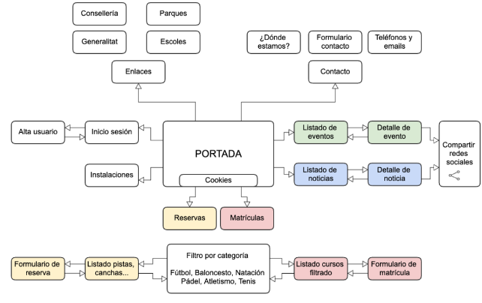
1.6.1. MAPA DE NAVEGACIÓN. PROTOTIPOS
UNIDAD DIDÁCTICA 1 | PLANIFICACIÓN DE INTERFACES GRÁFICAS
MAPA DE NAVEGACIÓN
Es algo similar al índice de contenidos de un libro
Permite al diseñador estructurar los contenidos antes de crear el sitio

Slide 3
1.6.1. MAPA DE NAVEGACIÓN. PROTOTIPOS
UNIDAD DIDÁCTICA 1 | PLANIFICACIÓN DE INTERFACES GRÁFICAS
PROTOTIPO
Borrador o modelo inicial a partir del cual se empieza a desarrollar la idea original del diseño
Es más sencillo y económico que la web real
Resuelve los siguientes aspectos
Qué elementos deben conformar la interfaz de cada página
Qué elementos o características serán comunes a lo largo de las páginas del sitio
Cuántos elementos deben conformar la interfaz para que haya suficiencia en la información/interacción, evitando la saturación de elementos

Slide 4
1.6.1. MAPA DE NAVEGACIÓN. PROTOTIPOS
UNIDAD DIDÁCTICA 1 | PLANIFICACIÓN DE INTERFACES GRÁFICAS
PROTOTIPO
Resuelve los siguientes aspectos
Cómo debe organizarse el mapa de navegación (en qué orden y disposición van las páginas)
Qué extensión (superficie visual) adecuada deben tener aprovechando el espacio
Qué aspectos deben tenerse en cuenta a la hora de desarrollar un sitio web. Aspectos técnicos, de usabilidad y accesibilidad

Slide 5
1.6.1. MAPA DE NAVEGACIÓN. PROTOTIPOS
UNIDAD DIDÁCTICA 1 | PLANIFICACIÓN DE INTERFACES GRÁFICAS
PROTOTIPO

Slide 6
1.6.1. MAPA DE NAVEGACIÓN. PROTOTIPOS
UNIDAD DIDÁCTICA 1 | PLANIFICACIÓN DE INTERFACES GRÁFICAS
WIREFRAME
Es una representación esquemática de una página web sin elementos gráficos
Muestran el contenido y comportamiento de las páginas

Slide 7
1.6.1. MAPA DE NAVEGACIÓN. PROTOTIPOS
UNIDAD DIDÁCTICA 1 | PLANIFICACIÓN DE INTERFACES GRÁFICAS
WIREFRAME
Están formados, principalmente, por líneas y cajas
Todos los elementos (imágenes, elementos de formulario, iconos…) están representados esquemáticamente

Slide 8
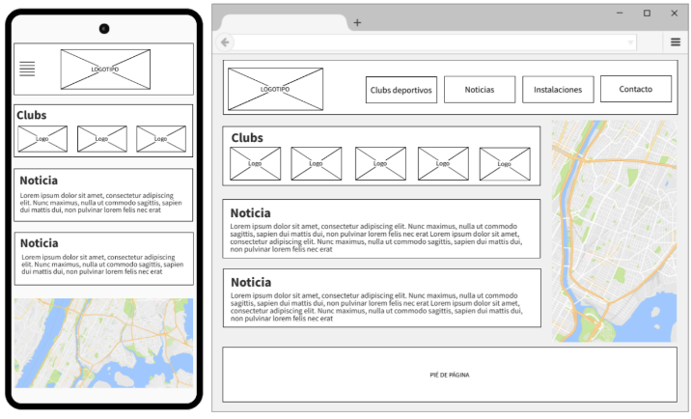
1.6.1. MAPA DE NAVEGACIÓN. PROTOTIPOS
UNIDAD DIDÁCTICA 1 | PLANIFICACIÓN DE INTERFACES GRÁFICAS
WIREFRAME
Algunas herramientas digitales

Slide 9
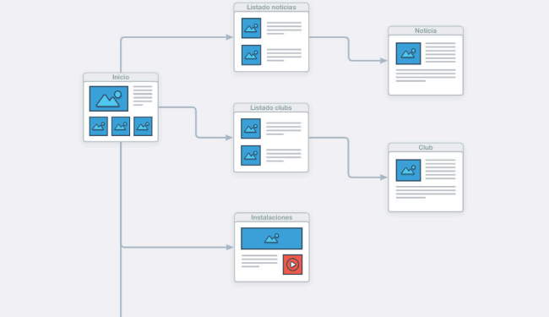
1.6.1. MAPA DE NAVEGACIÓN. PROTOTIPOS
UNIDAD DIDÁCTICA 1 | PLANIFICACIÓN DE INTERFACES GRÁFICAS
WIREFRAME

Slide 10
1.7. GUÍA DE ESTILO
UNIDAD DIDÁCTICA 1 | PLANIFICACIÓN DE INTERFACES GRÁFICAS
Para diseñar interfaces web es necesario:
Planificación de qué se quiere hacer
Coordinación del equipo de desarrollo del diseño
La guía de estilo es un documento (o varios) que define las pautas y normas de calidad que debe seguir una interfaz web para un determinado sitio web
Con la guía de estilo se garantiza la coherencia del sitio, integrando toda la interfaz con un aspecto y uso homogéneos

Slide 11
1.7. GUÍA DE ESTILO
UNIDAD DIDÁCTICA 1 | PLANIFICACIÓN DE INTERFACES GRÁFICAS
Para diseñar interfaces web es necesario:
Planificación de qué se quiere hacer
Coordinación del equipo de desarrollo del diseño
La guía de estilo es un documento (o varios) que define las pautas y normas de calidad que debe seguir una interfaz web para un determinado sitio web
Con la guía de estilo se garantiza la coherencia del sitio, integrando toda la interfaz con un aspecto y uso homogéneos

Slide 12
1.7. GUÍA DE ESTILO
UNIDAD DIDÁCTICA 1 | PLANIFICACIÓN DE INTERFACES GRÁFICAS
Sirve como:
Herramienta para garantizar la coherencia de un sitio a través de las páginas del sitio
Técnica para integrar en un mismo objetivo a todos los miembros del equipo

Slide 13
1.7. GUÍA DE ESTILO
UNIDAD DIDÁCTICA 1 | PLANIFICACIÓN DE INTERFACES GRÁFICAS
GUÍA PARA CREAR LA GUÍA DE ESTILO
Estudia la marca
Estudiar la marca para entender qué representa
Define la tipografía
Es una de las herramientas más importantes entre los visitantes y tu sitio web
Establece una jerarquía e identifícala
Existen tipos de titulares, el cuerpo, negrita y variaciones de cursiva…
Fuentes que se utilicen para enlaces cortos, texto de introducción
Ofrece fuentes, colores y tamaño familiar

Slide 14
1.7. GUÍA DE ESTILO
UNIDAD DIDÁCTICA 1 | PLANIFICACIÓN DE INTERFACES GRÁFICAS
GUÍA PARA CREAR LA GUÍA DE ESTILO
La paleta de colores
El ser humano percibe los colores y los asocian con marcas conocidas
Empieza estableciendo en tu guía de estilo los colores primarios que predominarán en tu web
Los colores dominantes solo deben incluir 3 tonalidades

Slide 15
1.7. GUÍA DE ESTILO
UNIDAD DIDÁCTICA 1 | PLANIFICACIÓN DE INTERFACES GRÁFICAS
GUÍA PARA CREAR LA GUÍA DE ESTILO
Paleta cromática
Muestra los colores principales del sitio con todas sus variaciones, patrones o tonos sólidos
Las referencias deben incluir:
El código de color exacto e información relevante para su aplicación
Los porcentajes de saturación y luminosidad

Slide 16
1.7. GUÍA DE ESTILO
UNIDAD DIDÁCTICA 1 | PLANIFICACIÓN DE INTERFACES GRÁFICAS
GUÍA PARA CREAR LA GUÍA DE ESTILO
Iconografía
Ofrecen una idea rápida a los visitantes sobre de qué trata y qué pasará a continuación
Escoger los iconos correctos proporciona más contexto al contenido que las paletas de colores, las copias o los gráficos
Cuando uses iconos, asegúrate de tener en cuenta factores culturales del público de tu sitio → Evitarás conceptos erróneos y malos entendidos

Slide 17
1.7. GUÍA DE ESTILO
UNIDAD DIDÁCTICA 1 | PLANIFICACIÓN DE INTERFACES GRÁFICAS
GUÍA PARA CREAR LA GUÍA DE ESTILO
Imágenes
Se incluirán imágenes que definan el estilo y las direcciones de imágenes que el sitio debe usar
Ten en cuenta los valores de la marca y su misión
Botones
Son una mezcla de paletas de colores, formas y voces
Deben tener una apariencia consistente y funcional con diferentes diseños establecidos

Slide 18
1.7. GUÍA DE ESTILO
UNIDAD DIDÁCTICA 1 | PLANIFICACIÓN DE INTERFACES GRÁFICAS
GUÍA PARA CREAR LA GUÍA DE ESTILO
Espaciado
Puede ser en forma de una rejilla usada para el diseño
Puede ser el espaciado entre encabezamiento, botones, imágenes, formas y otros elementos

Slide 19
1.7. GUÍA DE ESTILO
UNIDAD DIDÁCTICA 1 | PLANIFICACIÓN DE INTERFACES GRÁFICAS
GUÍA PARA CREAR LA GUÍA DE ESTILO
Tipografías
Listado con los tipos de fuentes presentes en el diseño web
Explica todas las normas que regirán el uso de estas tipografías en el sitio, con nombres, tamaños, estilos y colores
Conveniente adjuntar imágenes que ilustren estos detalles

Slide 20
1.7. GUÍA DE ESTILO
UNIDAD DIDÁCTICA 1 | PLANIFICACIÓN DE INTERFACES GRÁFICAS
GUÍA PARA CREAR LA GUÍA DE ESTILO
Imágenes
Indica todos los tamaños y proporciones de imágenes usados en el sitio y cómo conviven dentro del diseño
Muestra los efectos o variaciones que pueden tener en distintas aplicaciones, si se trata de una galería, foto destacada, uso en el footer u otros

